Slide 1
3D Static Human Model Acquisition in a Single Shot
Notes:
3D Human Model Acquisition using Synchronized Multi-Binocular Stereos

Slide 2
Introduction
静态人体模型在电影特效, 虚拟试衣, 生物医学方面有广泛的需求;
传统的3D扫描仪方法耗时长, 设备昂贵;
其他主动式模型获取方法(结构光)需要特殊的硬件, 以及复杂的时分复用技术;
一个基于立体视觉的被动式系统, 在快门时间内捕获人体表面数据;

Slide 3






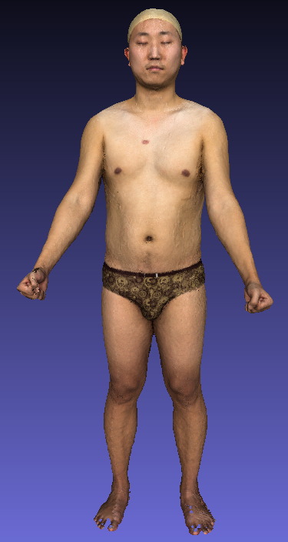







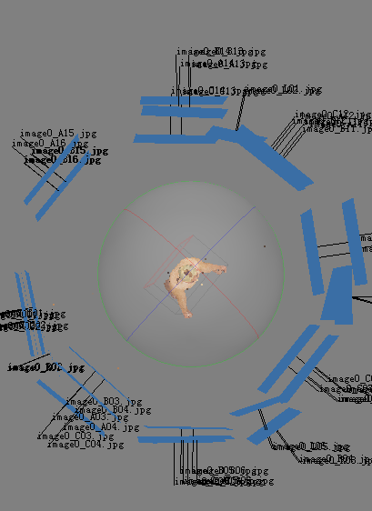
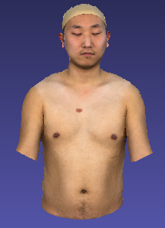
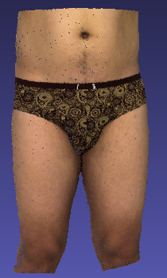
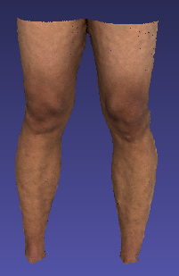
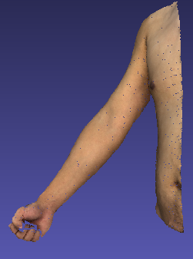
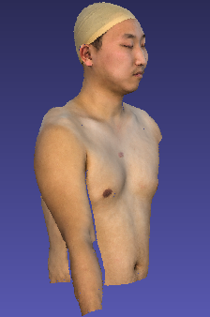
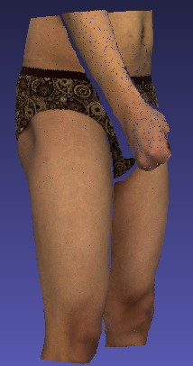
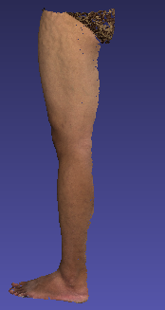
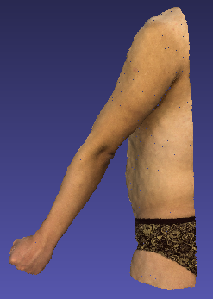
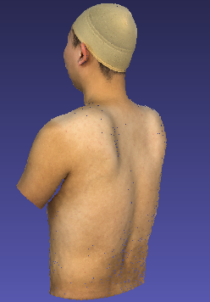
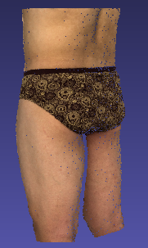
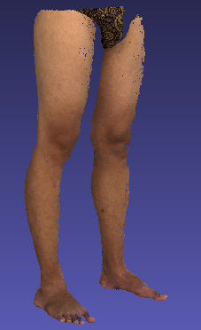
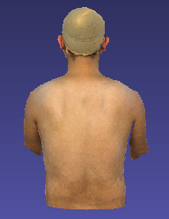
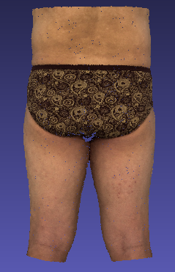
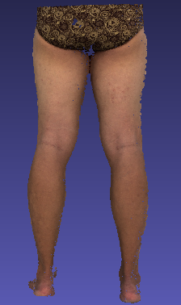
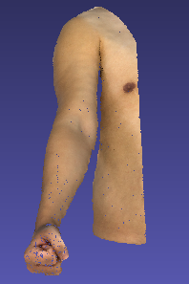
System Overview
…
…
Detect Reliable Disparity
Propagate
Refine
…
…
…
…
Capture and Calibration
Pairwise Point-cloud Recovery by Hierarchal Stereo matching
Registration and Meshing

Slide 4
Capture and Calibration
系统配置
60台单反相机, 两两构成一个双目, 从30个视角同时对人体拍摄
保证快门时间内捕获人体数据
24个视角用于拍摄人体, 6个视角拍摄双手
双手的独立视角保证姿势的多样性
系统标定
使用棋盘格标定每组双目的内参及外参(Zhang’s method)
使用Bundle Adjustment对所有相机进行全局外参标定
每组双目的内外参作为额外约束
照片预处理
基于背景减除的自动抠图
行校准双目图像
极线与扫描线重合
Notes:
红色为当前正在做的工作

Slide 5
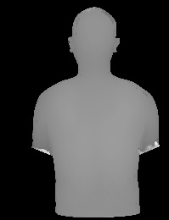
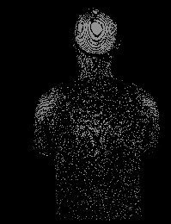
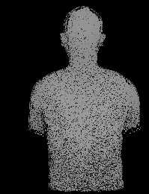


Pairwise Point-cloud Recovery by Hierarchal Stereo matching
新数据的流程图
Initial Matching
Reliable Disparity
Detection
Propagation
Re-Matching
Scanline
Optimization
Region Voting

Slide 6
Registration and Meshing
Down-sampling
合理性：系统搭建时视角之间考虑了足够多的重叠
Cleaning
Outliers: StatisticalOutliersRemoval(PCL)
Small scale high frequency noise: 大多数物理获取设备都有可能存在此类噪声
a point-normal filtering (Amenta’s method)
Rigid Registration
Non-Rigid Registration
Meshing

Slide 7
Evaluation and Discussion
带约束的Bundle Adjustment的结果验证
重建的棋盘格的精度
单片人体点云的结果验证
定性评价：显示结果
定量评价： 固定长度的刚性标记物
整个人体模型的结果验证
定性评价： 显示结果
定量评价
PMVS结果比较
模型在Maya中测量围度大小
Notes:
红色部分为待完成工作

Slide 8
Thanks!

